Slide 1
Основы нейронных сетей
1 Лекция. Основы машинного обучения

Slide 2
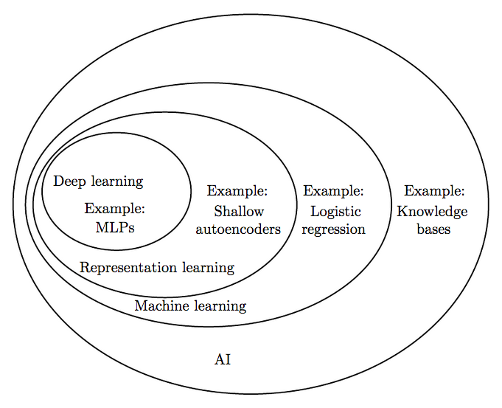
Нейронные сети – один из видов работы с искусственным интеллектом

Slide 3
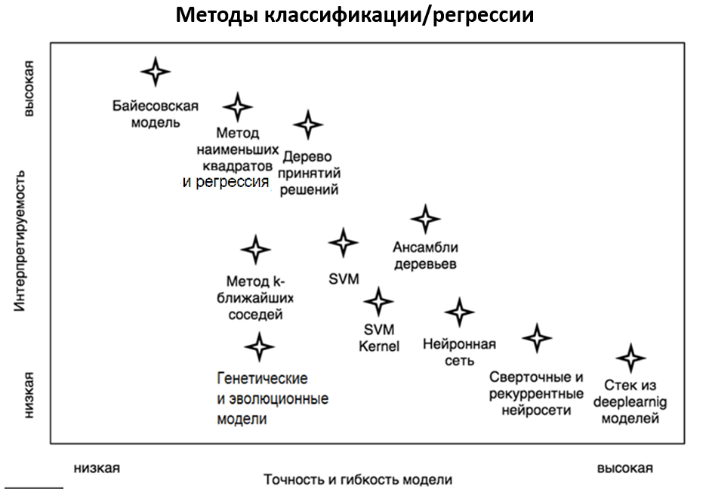
Линейные проблемы

Slide 4
Выбор метода оценки
Линейные проблемы,
Проблемы, сводящиеся к линейным
Категориальные данные (таблицы, структурированные данные типа запрос – ответы)
Хорошо формализуемые данные
Плохо-формализуемые данные
(музыка, сигналы, изображения, проблемы сложной оптимизации)
Линейная регрессия
Логистическая регрессия
метод опорных векторов
Байесовские оценки
Метод максимального правдоподобия
Деревья (бустинг, случайный лес),
генетические алгоритмы,
Признаки хорошо разделимы?
да
нет
Ядерный метод опорных векторов,
k-средних,
Байесовские оценки,
Простые нейронные сети
Деревья, ген. Алг.
Сводятся к линейным?
да
нет
Глубокие нейронные сети

Slide 5
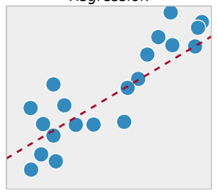
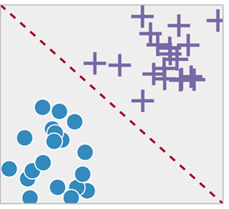
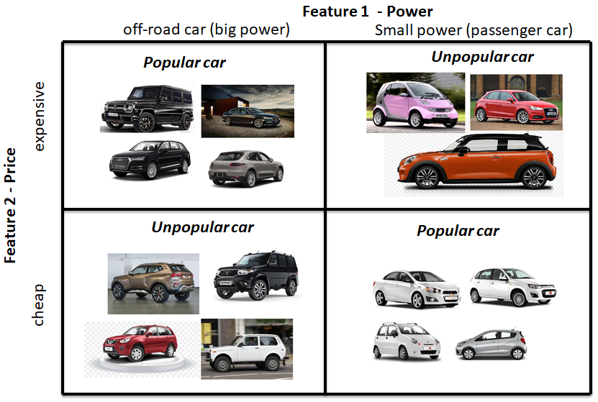
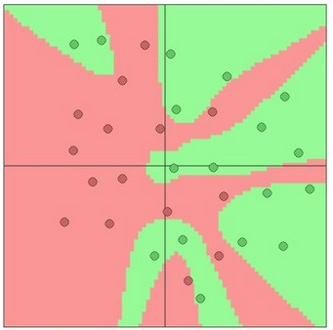
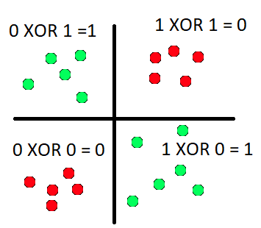
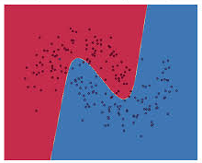
Линейные проблемы
Линейная регрессия
Логистическая регрессия
(классификация)
Нелинейные проблемы

Slide 6
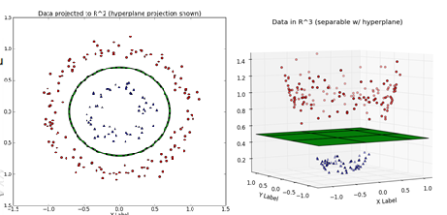
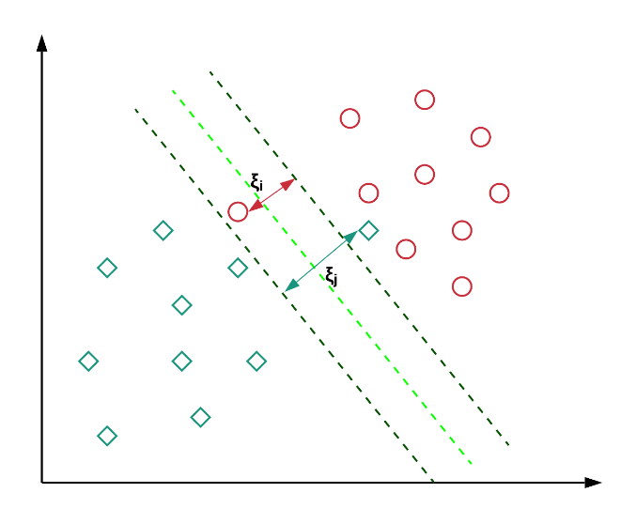
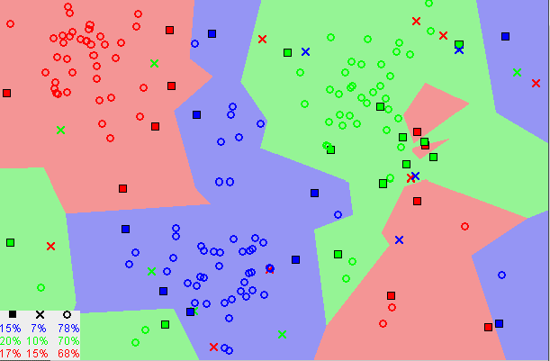
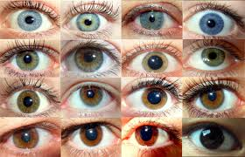
Линейные проблемы
Проблемы сводящиеся к линейным
Метод опорных векторов
Ядерный метод опорных векторов
Нелинейные проблемы
Категориальные данные
Плохо формализуемые данные

Slide 7
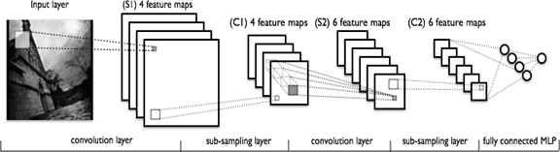

Сверточные нейронные сети. Общая структура
Головные слои
Принятие решений/оценка/ предсказание
Выделение признаков
См. как работает сеть по ссылке: https://www.cs.cmu.edu/~aharley/vis/conv/
И также тут here https://transcranial.github.io/keras-js/#/

Slide 8
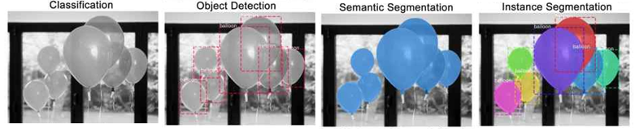
Задачи, решаемые сверточными сетями
Classification — классификация изображения по типу объекта, которое оно содержит;
Semantic segmentation — определение всех пикселей объектов определённого класса или фона на изображении. Если несколько объектов одного класса перекрываются, их пиксели никак не отделяются друг от друга;
Object detection — обнаружение всех объектов указанных классов и определение охватывающей рамки для каждого из них;
Instance segmentation — определение пикселей, принадлежащих каждому объекту каждого класса по отдельности;

Slide 9
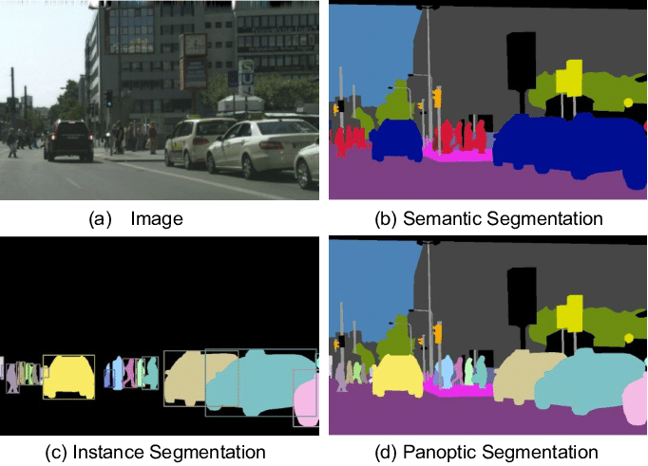
Задачи, решаемые сверточными сетями
Panoptic segmentation — особый вид instance сегментации, выделяющий вообще все, что есть на изображении как отдельные объекты

Slide 10
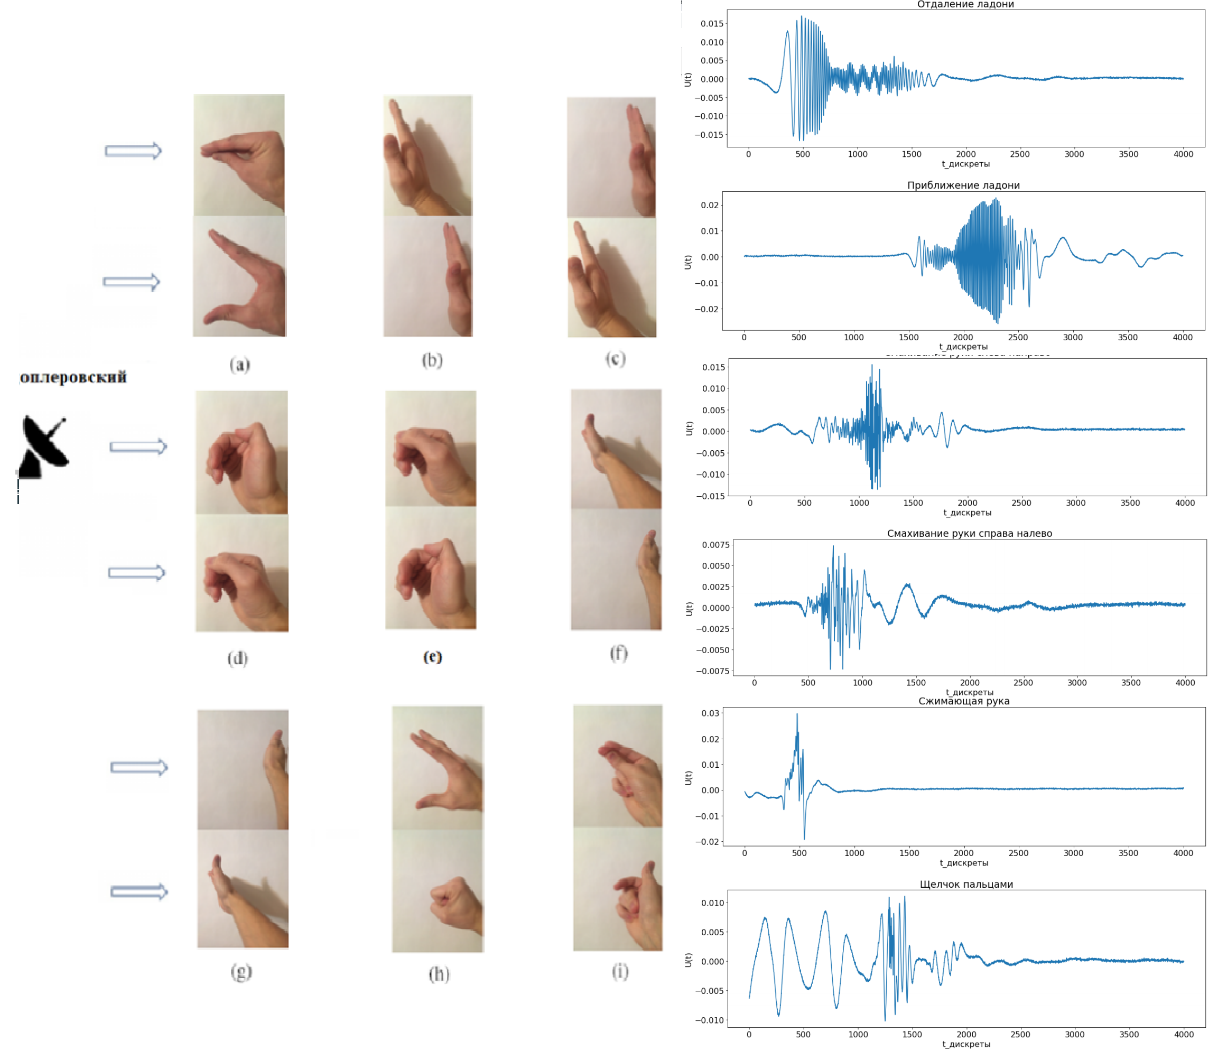
Пример из радиолокации

Slide 11
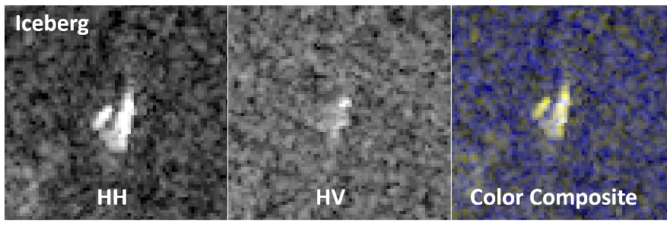
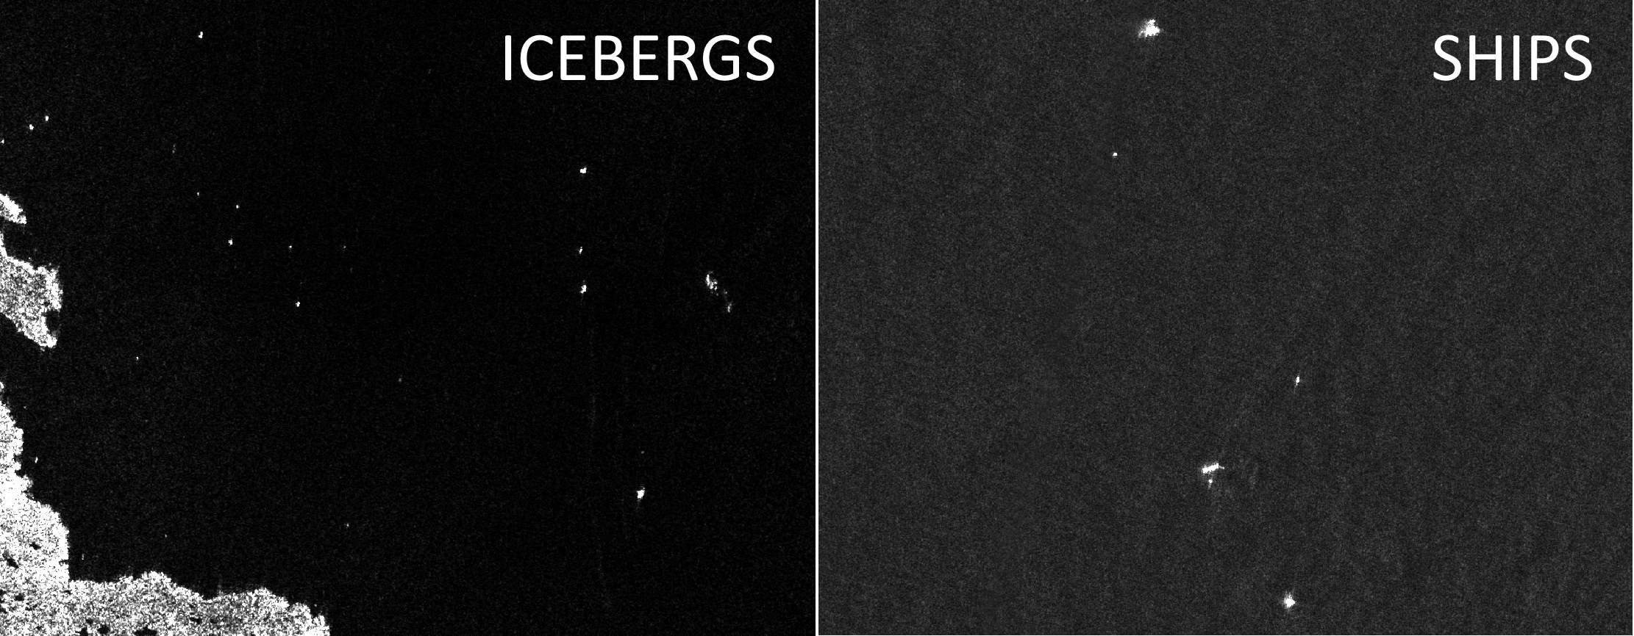
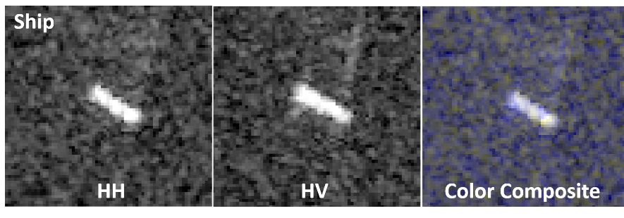
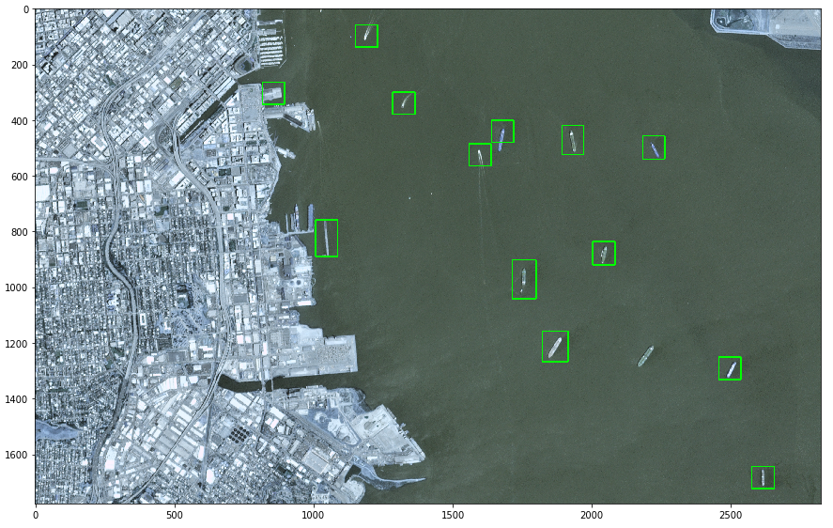
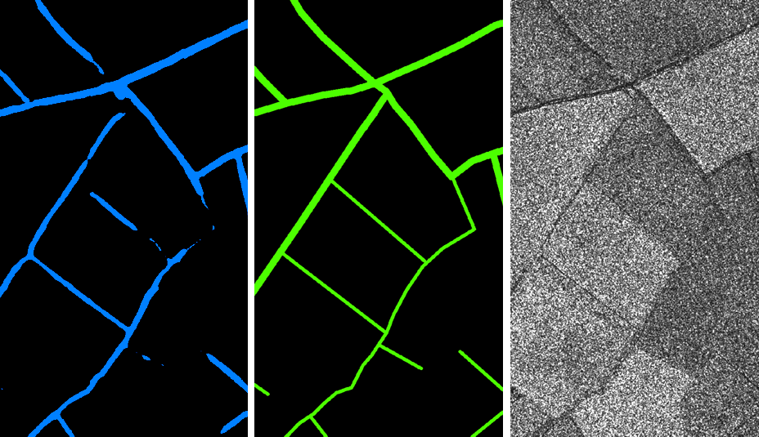
Пример из радиолокации
Сегментация объектов
исходное
изображение
результат
разметка

Slide 12
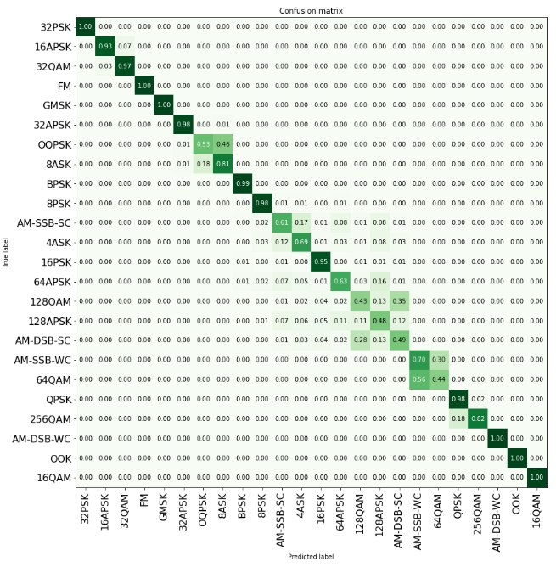
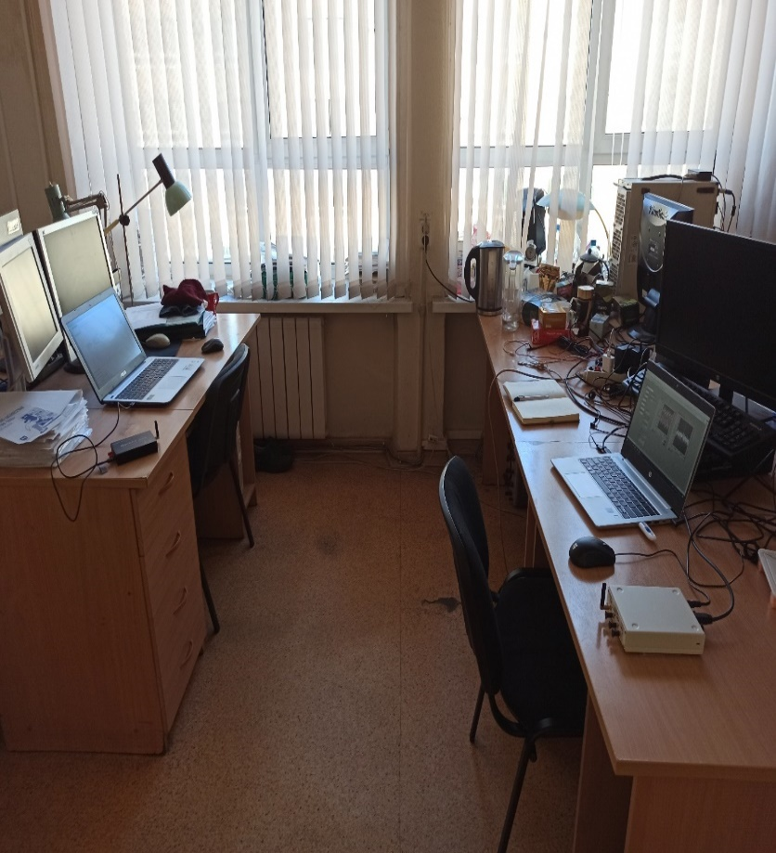
Задачи, решаемые сверточными сетями
Неклассические задачи
Заданный тип
Предсказанный тип
ОСШ = 8-10 dB
Точность = 93%
ОСШ = 4-6 dB
Полоса частот 20 МГц, частота 900 МГц
Точность = 81%
Наборы данных: наш(~10 тыс. сигналов) и RADIOML2018 (~ 2.5 млн сигналов)

Slide 13
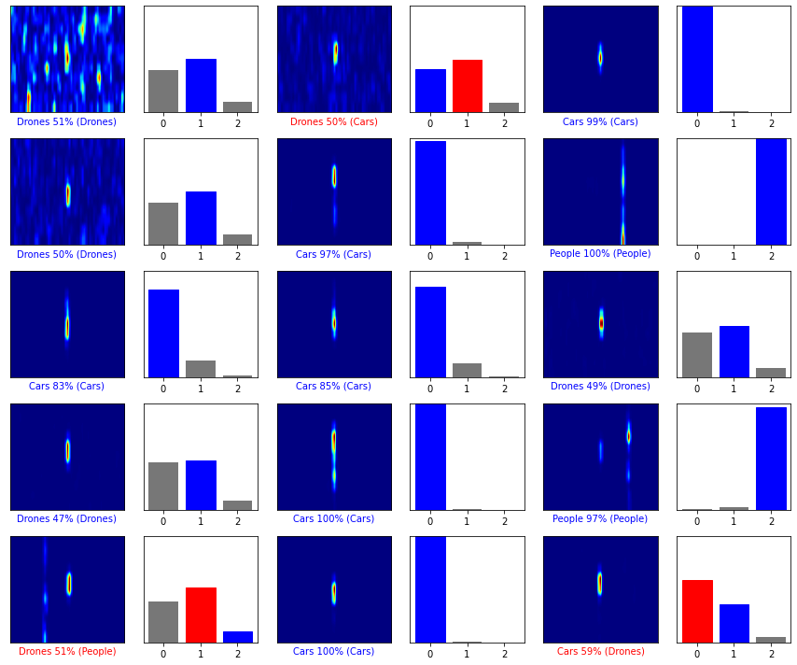
Пример из радиолокации
https://www.kaggle.com/littlerookie/basic-neural-network-kernel5ca7667c2d

Slide 14
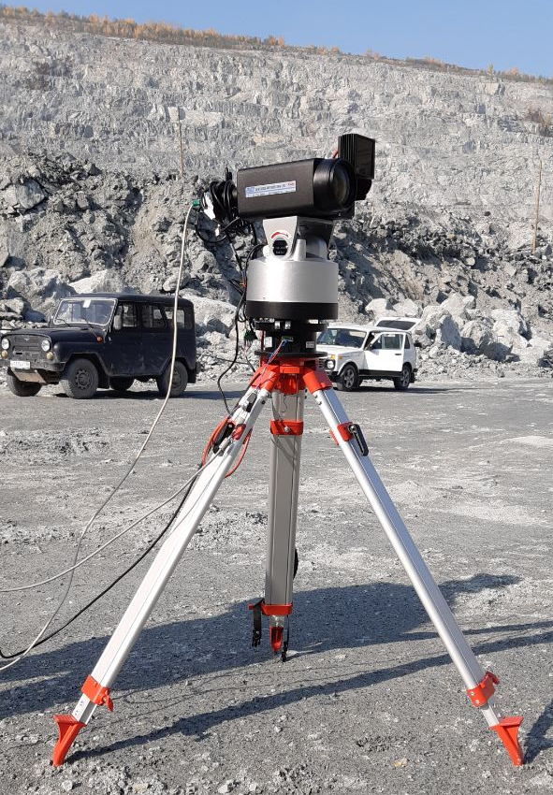
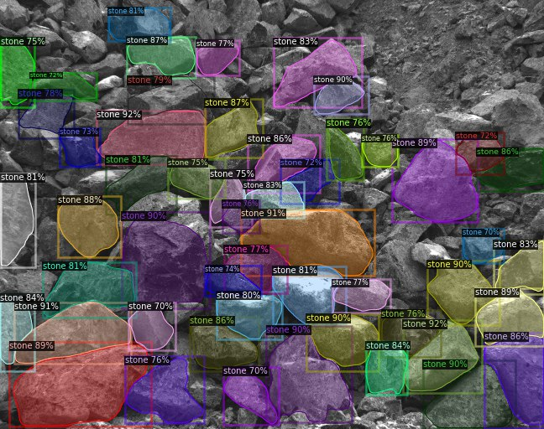
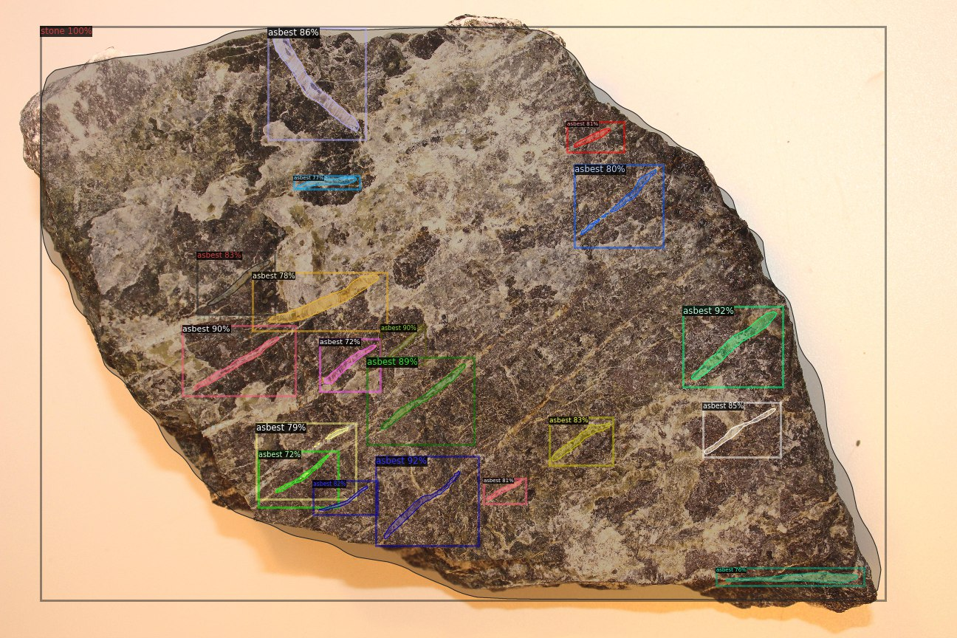
Система контроля кусковатости, наведения и измерения площади прожилок асбестовых пород

Slide 15
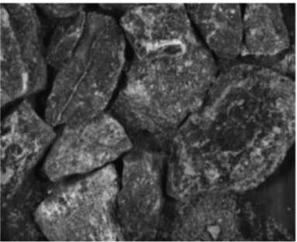

Система контроля кусковатости, и площади прожилок асбестовых пород на транспортерной ленте
Изображение
Результат работы сети
Маска прожилок
Результат работы сети

Slide 16
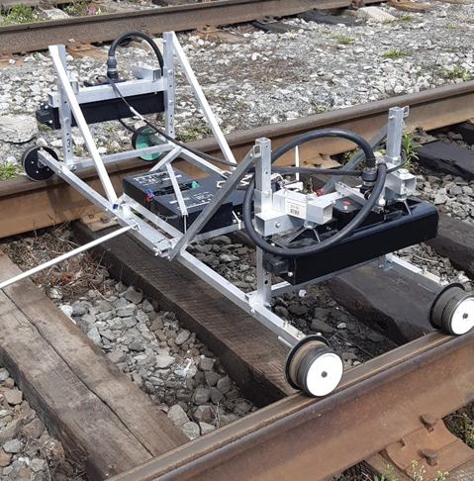
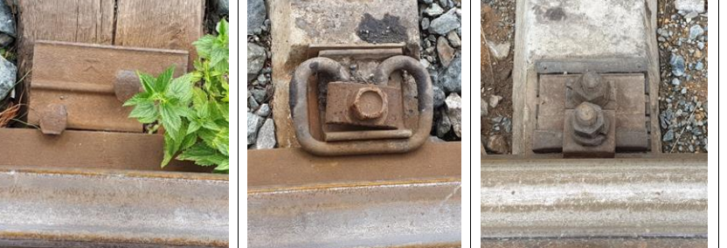
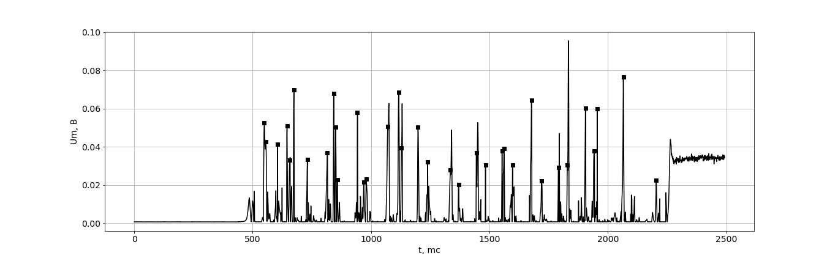
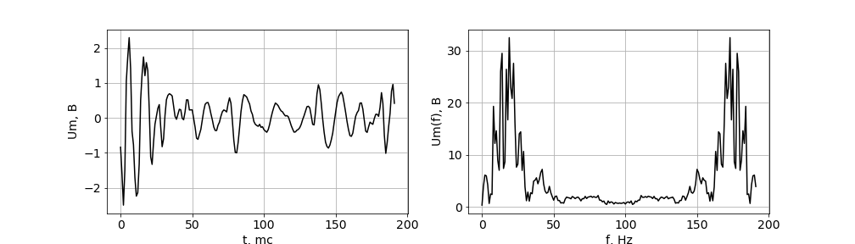
Система подсчета рельс при проезде локомотива
Макет
Типы шпал
детекция шпал
. - шпала

Slide 17
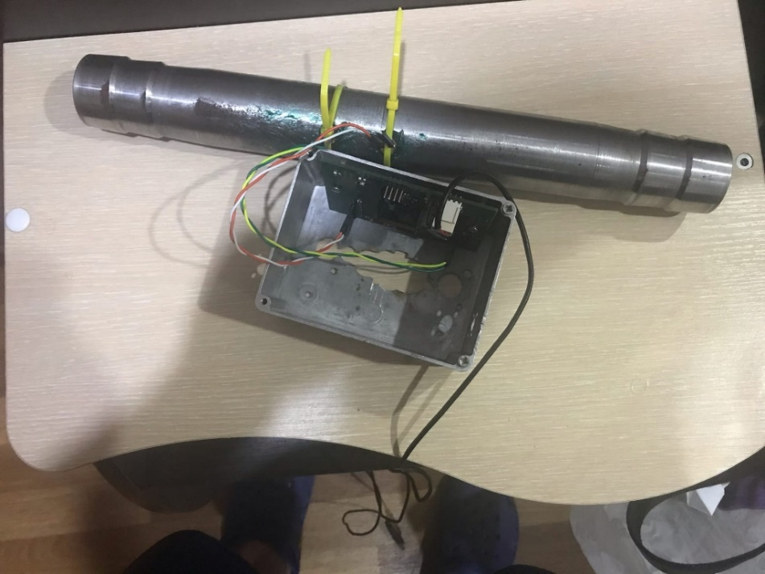
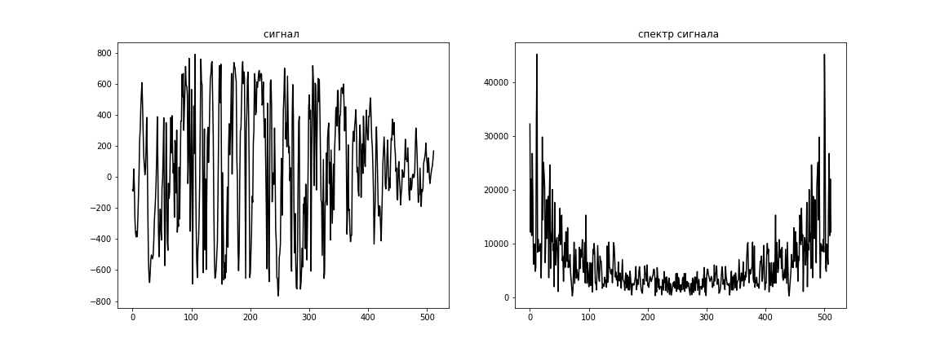
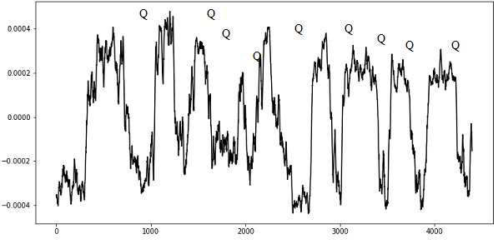
Определение утечек газа накладными ультразвуковыми преобразователями
Q – наличие утечки – результаты 3-х независимых экспериментов чувствительность ~ 0,15 м/с (10 л/мин)

Slide 18
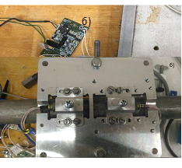
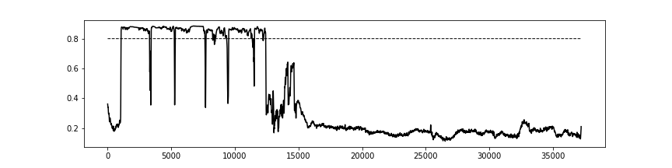
Определение наличия пены в потоке ультразвуковым накладным расходомером
Порог, ниже пена
Прокачка водой для промывки
– образуется пена

Slide 19
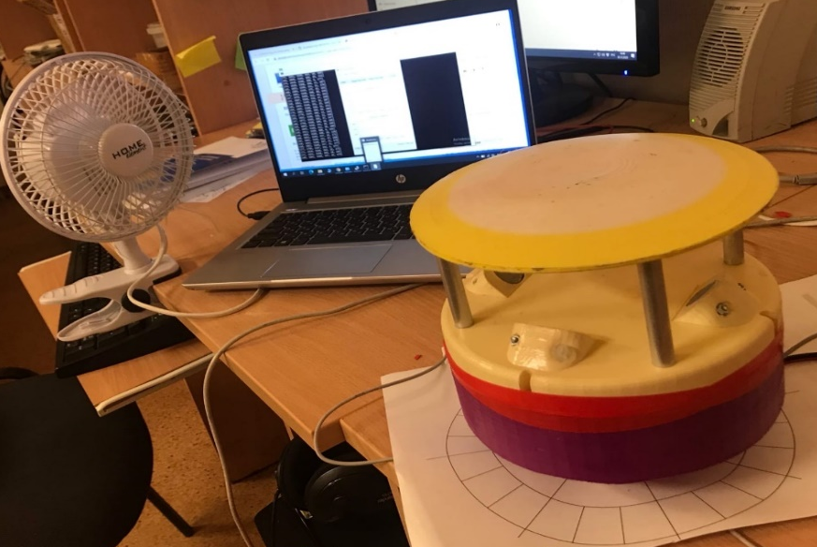
Определение скорости дыхания и типа дыхания (нос, рот) на основе анемометра

Slide 20
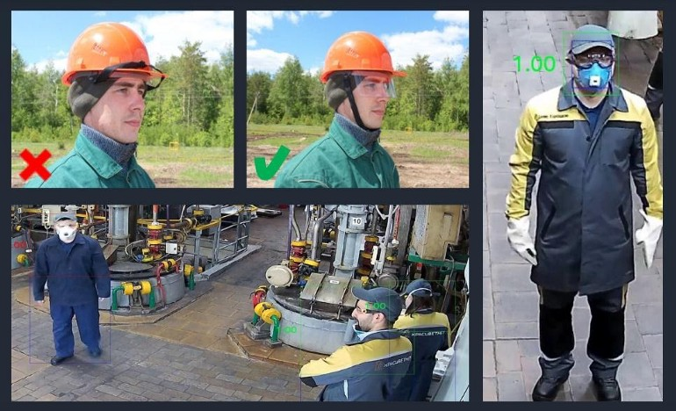
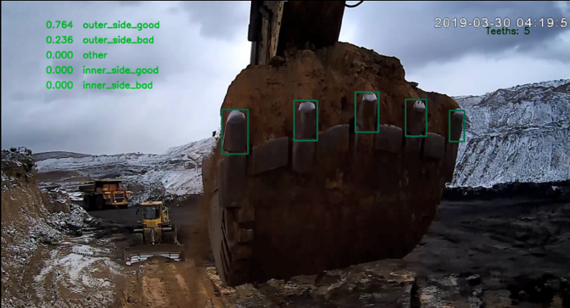
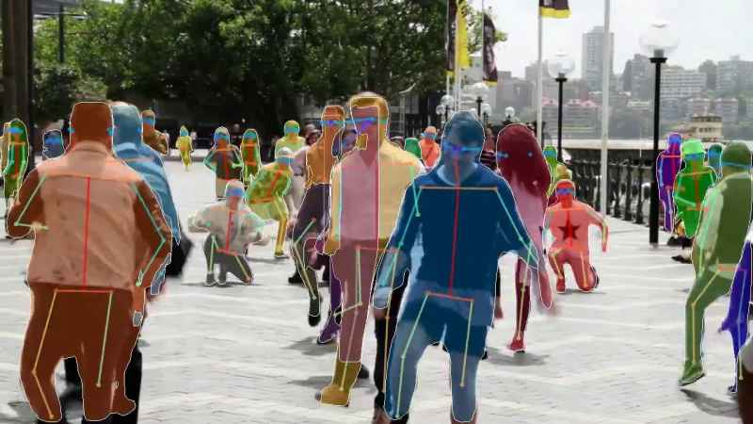
Задачи, решаемые сверточными сетями
Неклассические задачи

Slide 21
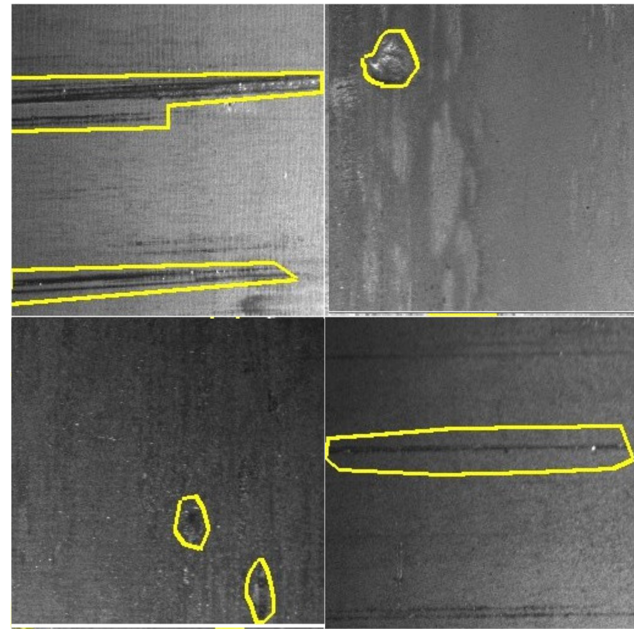
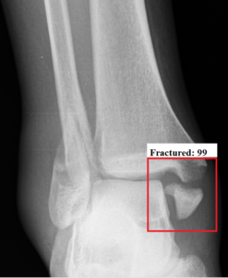
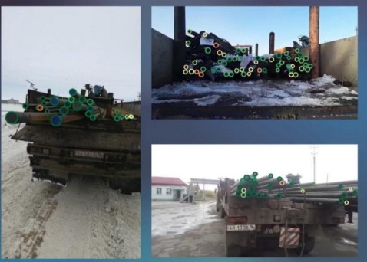
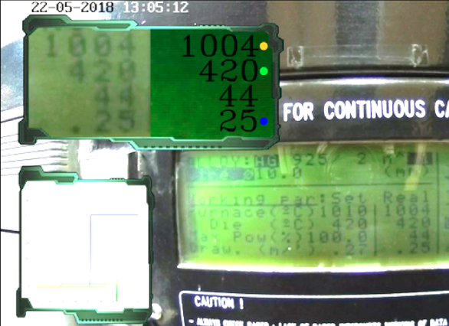
Задачи, решаемые сверточными сетями
Неклассические задачи

Slide 22
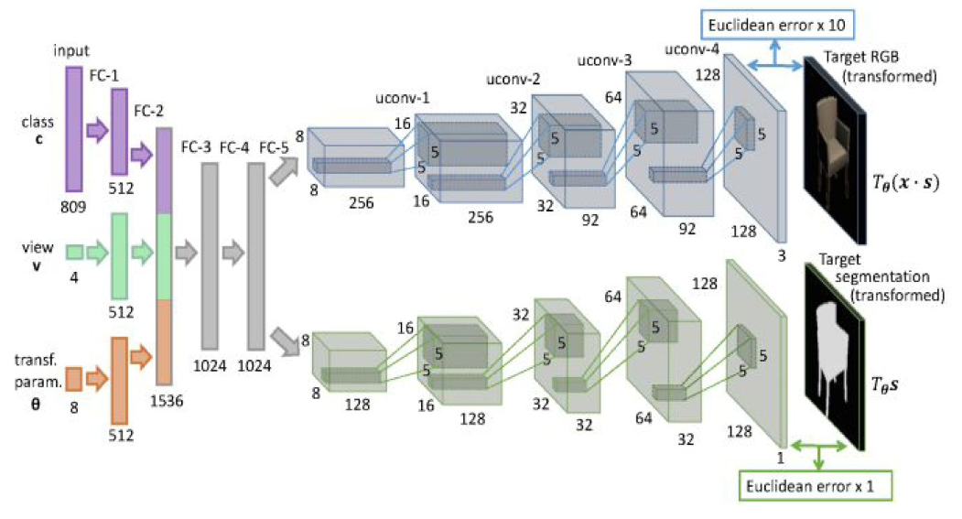
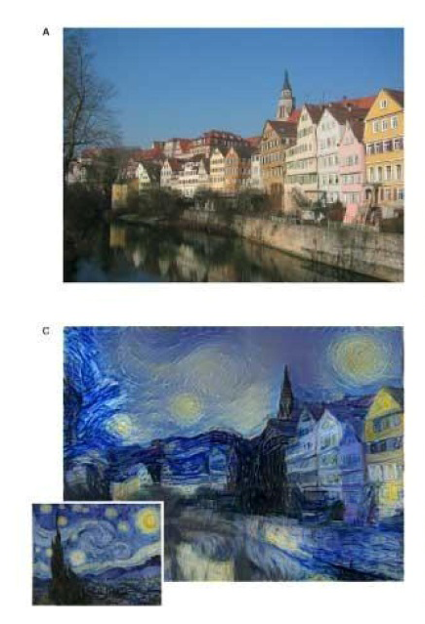
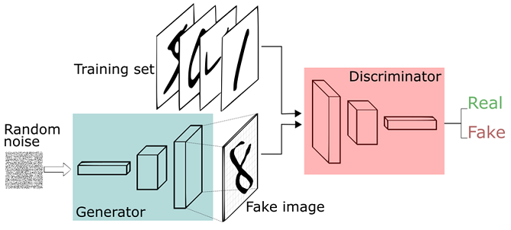
Задачи, решаемые сверточными сетями
Неклассические задачи
Развертывающая сеть – генерация изображений
Перенос стиля
Оценка подлинности

Slide 23
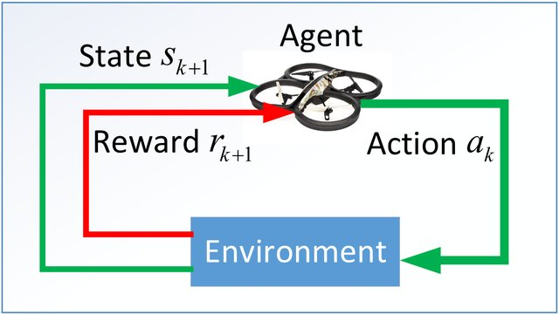
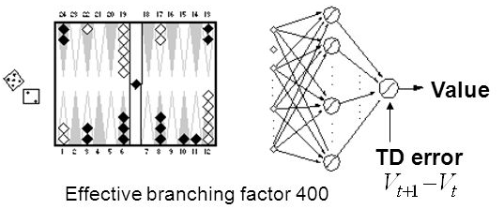
Полу контролируемое обучение (semi-supervised learning)
Обучение с полу-учителем предполагает, что есть тренировочные объекты про которые что-то известно, но необязательно все, что нужно знать.
Обучение с подкреплением (reinforcement learning) - создание системы анализирующие определенную среду, по средствам воздействий и оценки результатов.
Например. обучение беспилотных автомобилей безаварийной езде или езде по маршруту методом «проб и ошибок». Или обучение робота равновесию.
Построение модели «черного ящика» (напр. какого-то неизвестного явления) путем воздействий и оценки результатов.

Slide 24

Задачи, решаемые сверточными сетями

Slide 25
Сверточные нейронные сети. Общая структура
3 вида слоев:
Сверточные
(conv) – свертка с функцией активации.
Pool – снижение
Размерности
(субдискретизация)
Полоносвязные
(FC) – обычная
сеть для классификации
См. как работает сеть по ссылке: https://www.cs.cmu.edu/~aharley/vis/conv/
И также тут here https://transcranial.github.io/keras-js/#/

Slide 26



Обучение с учителем (Supervised learning)
Обучение с учителем требует наличия тренировочной выборки с заранее известными ответами.
Классификация (classification)— распределение данных по параметрам.
Например, на вход дается набор людей и нужно решить, кому из них давать кредит, а кому нет, анализируя информацию как: возраст, платежеспособность, кредитная история и тд.
Или надо распознать лицо на фотографии – задача распознавания.
Определение настроения, ответа, перевода по анализу текста – задача анализа естественного языка
Классификация тональности изображения
Классификация рукописных цифр
агрессия
Одобрение

Slide 27

Обучение с учителем (Supervised learning)
Обучение с учителем требует наличия тренировочной выборки с заранее известными ответами.
Регрессия (regression) – оценка непрерывной величины (тоже, что и классификация, только для непрерывной величины).
Оценка параметров фильтра, приводящего входной сигнал к определенному виду
предсказание, рост или падение акций, основываясь на ситуации на фондовом рынке – задача предсказания.
Синтез нового изображения по результатам обучения – задача синтеза
Сортировка результатов поиска по релевантности - задача ранжирования

Slide 28



Обучение без учителя (Unsupervised learning)
Обучение без учителя подразумевает наличие выборки для анализа, на которой ответы заранее не известны.
Кластеризация (clustering) - сортировка выборки по кластерам по заданному критерию – без тренировочной выборки.
Например. если есть неразмеченная выборка фотографий кошек и собак их можно разбить по мере близости изображений.
Или надо снизить размерность выделив наиболее представительные образцы по определенной мере похожести – задача снижения размерности (dimension reduction).
Построение классификации по результатам классификации – задача выделения признаков

Slide 29

Обучение без учителя (Unsupervised learning)
Обучение без учителя подразумевает наличие выборки для анализа, на которой ответы заранее не известны.
Автокодирование (autocoder) – создание системы, способной преобразовать входные данные в себя же на выходе, но с нетривиальными внутренними состояниями
Снижение размерности входных данных (сжимание) с возможностью восстановления исходной выборки - задача автокодирования
Создание система фильтрации шума – задача шумового автокодирования
Предварительное обучение нейронной сети на неразмеченных данных, перед тем, как обучить ее на размеченных – задача предобучения.

Slide 30
Полу контролируемое обучение (semi-supervised learning)
Обучение с полу-учителем предполагает, что есть тренировочные объекты про которые что-то известно, но необязательно все, что нужно знать.
Обучение с подкреплением (reinforcement learning) - создание системы анализирующие определенную среду, по средствам воздействий и оценки результатов.
Например. обучение беспилотных автомобилей безаварийной езде или езде по маршруту методом «проб и ошибок». Или обучение робота равновесию.
Построение модели «черного ящика» (напр. какого-то неизвестного явления) путем воздействий и оценки результатов.

Slide 31


Полу контролируемое обучение (semi-supervised learning)
Обучение с полу-учителем предполагает, что есть тренировочные объекты про которые что-то известно, но необязательно все, что нужно знать.
Состязательное обучение (adversarial learning) - создание системы, пытающейся синтезировать данные, похожие на имеющей входные данные (необязательно размеченные).
Например. создание системы обучающейся определять какие купюры синтезированы нейронной сетью, а какие настоящие (определение подделок).
Создание системы синтеза последовательностей (маршрут, музыка,) по имеющимся входным данным.

Slide 32
Использование в радиолокации
Распознавание радиолокационных изображений.
Определение плохо-формализуемых целей,
выделение границ целей,
мониторинг радиолокационной обстановки,
подсчет целей
Отслеживание целей
отсеивание ложных отметок,
выбор наиболее значимых целей.
Навигация и прокладывание оптимальных маршрутов по заданным эмпирическим правилам
Классификация сигналов:
Например, отличить где один человек, где группа лиц, а где машина по сигналам
Обработка нестационарных сигналов:
Выделение переодических шаблонов (патернов),
предсказание значений

Slide 33
практические примеры задач, решаемых с помощью машинного обучения
Экономика и бизнес:
оценка рисков невозврата кредитов, банкротств, стоимости определенных категорий товаров,
прогнозирование временных рядов (курсов валют, цен на сырьё, спроса, объемов продаж,..),
оптимизация товарных и денежных потоков,
считывание и распознавание чеков и документов
Медицина и здравоохранение:
постановка диагноза больному (диагностика заболеваний),
обработка медицинских изображений,
мониторинг состояния пациента,
прогнозирование результатов применения разных методов лечения,
Безопасность:
обучение водителей, пилотов, машинистов и тп,
беспилотные аппараты,
идентификация по лицу, отпечаткам и тп,
обнаружений подделок,
Робототехника:
распознавание сцены,
объектов и препятствий перед роботом,
прокладка маршрута движения, управление манипуляторами,
поддержание равновесия.

Slide 34
практические примеры задач, решаемых с помощью машинного обучения
Связь:
сжатие видеоинформации,
быстрое кодирование-декодирование,
оптимизация сотовых сетей и схем маршрутизации пакетов.
Интернет:
ассоциативный поиск информации,
электронные секретари и автономные агенты в интернете,
фильтрация и блокировка спама,
распознавание captcha.
Политологические и социологические технологии:
предсказание результатов выборов,
анализ опросов,
исследование и визуализация социальной динамики населения.
Ввод и обработка информации:
распознавание рукописных текстов, и команд
Компьютерные и настольные игры:
создание нейроигроков

Slide 35

Принцип работы нейронных сетей
Принцип работы сети:
Нейроны представляют собой граф, имеющий в качестве узлов нелинейные функции
преобразующие взвешенную сумму поступающих на них данных

Slide 36

Основные понятия. Перцептрон, слой
Перцептрон— это вычислительная единица, которая получает информацию, производит над ней простые вычисления и передает ее дальше.
Нейроны делятся на три основных типа: входной, скрытый, выходной.
У каждого из нейронов есть 2 основных параметра: входные данные (input data) и выходные данные (output data).
В случае входного нейрона: input=output.
В остальных, в поле input попадает суммарная информация всех нейронов с предыдущего слоя, после чего, преобразуется по заданному алгоритму и попадает в поле output.
Вид перцептрона
Слой перецптнонов – понятие сиротствующее набору перцептноронов, обрабатывающих единый массив данных.

Slide 37


Основные понятия. Синапс, матрица весов и понятие о инициализации весов
Синапс это связь между двумя нейронами.
У синапсов 1 параметр — вес.
Благодаря ему, входная информация изменяется, когда передается от одного нейрона к другому.
совокупность весов нейронной сети - матрица весов во время инициализации (старта) нейронной сети, веса расставляются в случайном порядке.
Синапсы с весом wi

Slide 38




Основные понятия. Функция активации – сигмоид, гиперболический тангенс, ReLU, пороговая
Функция активации — это способ нормализации входных данных (любое число на выходе преобразуется в диапазон, например, 0-1 или -1 - 1
Сигмоид
Гиперболический тангенс
ReLU
Пороговая функция

Slide 39
Основные понятия. Многослойный перцептрон
Формальные нейроны могут объединяться в сети различным образом. Самым распространенным видом сети стал многослойный перцептрон
Сеть состоит из произвольного количества слоев нейронов.
Нейроны каждого слоя соединяются с нейронами предыдущего и последующего слоев по принципу "каждый с каждым".
Первый слой называется сенсорным или входным,
внутренние слои называются скрытыми или ассоциативными,
последний — выходным или результативным.
Количество нейронов в слоях может быть произвольным. Обычно во всех скрытых слоях одинаковое количество нейронов

Slide 40

Пример нейронной сети для распознавания лиц

Slide 41

Фундаментальные теоремы обучения нейронных сетей
Теорема Хорника (Цыбенко): любую непрерывную функцию можно сколь угодно точно приблизить нейронной сетью с одним скрытым уровнем. при условии, что выборка входных объектов линейно разделима.
На практике вместо ширины увеличивают глубину сети.
Теорема основана на теореме Колмогорова-Арнольда
Теорема о представлении функции многих переменных суперпозицией функций одной переменной.
Решает одну из проблем Гильберта
В настоящее время не существует подхода, который позволет создавать нейронные сети с заранее заданными свойствами.
Выражение Теор. Цыбенко:
$$y\left(x_{0},…,x_{N−1}\right)= \sum_{k=0}^{2N+1}{a_{k}f_{k}(\sum_{n=0}^{N−1}{w_{n}^{k}x_{n})}}$$
где $y(x)$ – целевая функция;
$x_{0},…,x_{N−1}$ - признаки (входные данные);
$a_{k}, w_{n}^{k}$ - коэффициенты (параметры, которые подбираются)
$f_{k}$() – известные нелинейные функции.

Slide 42
Фундаментальные теоремы обучения нейронных сетей
Теорема об отсутствии бесплатных завтраков в среднем по всем возможным порождающим определениям у любого алгоритма классификации частота ошибок классификации ранее не наблюдавшихся примеров одинакова.
Самый изощренный алгоритм, который мы только можем придумать, в среднем (по всем возможным задачам) дает такое же качество, как простейшее предсказание: все точки принадлежат одному классу.
Если сделать предположения о видах распределений вероятности, встречающихся в реальных приложениях, то можно спроектировать алгоритмы обучения, хорошо работающие для таких распределений.

Slide 43
Фундаментальные теоремы обучения нейронных сетей
Парадокс толпы (Теорема жюри присяжных Кондорсе) – Вероятность правильно угадать значение параметра стремится к единице, если имеется большое количество участников, каждый из которых имеет вероятность угадать значение больше 0,5 (в обратном случае вероятность стремится к нулю)
Правильный ответ может быть достигнут даже на данных отличных от тех, на которых тренировалась сеть, если число нейронов достаточно высоко и данные хотя бы на 50% похоже на те, на которых сеть тренировалась.

Slide 44






Байесовская интерпретация НС
Рассмотрим оценку нейронной сетью с точки зрения Байеса.
При помощи входных весов получают p(θ), x – входные данные, p(xi|θ) – вероятность при определенных весах получить результат.
1 признак - Оценка хобота
2 признак - оценка Ноги при условии, что был хобот
признак - Оценка глаза при условии ноги и хобота
4 классификатор -Оценка того, что на
картинке слон

Slide 45

Основные понятия. Обучение нейронной сети
Обучение нейронной сети происходит путем обработки тренировачных наборов данных (сетов, дата сетов).
Задача обучения подобрать веса синапсов таким образом, чтобы ошибка обучения была минимальна для всего набора данных.
Проблема – данные с шумами, данные коррелируют – как провести разделяющую плоскость?
недообучение
Правильное обучение
переобучение

Slide 46
Основные понятия. Обучение нейронной сети
Тренировочный набор данных — это последовательность данных, которыми оперирует нейронная сеть для обучения.
Валидационный набор данных – это набор данных необходимый для проверки корректоности обучения по результатам работы каждой эпохи (то есть в процессе обучения) – защита от переобучения.
Тестовый набор данных – набор данных на которых сеть проверяется по результатам обучения – независимая выборка – показывает обобщающую способность обученной сети.
Про проблемы
Добвить поле ошибок
Как его побаривают

Slide 47
Общий алгоритм обучения:
1. Выбрать набор данных, соответствующий задаче.
2. Выходной массив данных разделить его на тренировочный и тестовый наборы.
3. Выбрать вид нелинейности в нейронах (функцию активации). При этом желательно учесть специфику задачи, удачный выбор сократит время обучения.
4. Выбрать число слоев и нейронов в слое.
5. Присвоить начальные значения весовым коэффициентам и пороговым уровням, и дополнительным параметрам (например, крутизне функции активации, если она будет настраиваться при обучении).
7. Выбрать функцию ошибки (например квадрат невязки, энтропия, и тд.).
8. Провести обучение на тренировочном наборе данных, проверяя на валидационном наборе
Проверить результат обучения на тестовом наборе данных .
Про проблемы
Добвить поле ошибок
Как его побаривают

Slide 48
Современные типы НС
1.
3 вида слоев:
Сверточные
(conv) – свертка с функцией активации.
Pool – снижение
Размерности
(субдискретизация)
Полоносвязные
(FC) – обычная
сеть для классификации
См. как работает сеть по ссылке: https://www.cs.cmu.edu/~aharley/vis/conv/
И также тут here https://transcranial.github.io/keras-js/#/

Slide 49



Современные типы НС
1.
примеры

Slide 50


Современные типы НС
1.
примеры

Slide 51


Современные типы НС
нижний слой, двунаправленный, чтобы не потерять контекст слова как слева, так и справа;
8 слоев LSTM ячеек с суммированием результатов – для определения внимания
использования энкодера для одно языка и декодера для другого
Использование остаточных слоев позволяет обучать до 8 слоев
1.
Добавить про память, про LSTM, Force, back

Slide 52




Современные типы НС
1.

